Slide 1




Slide 2


BASE ESTRATÉGICA
DA MARCA
Lucas Martini | Proteção & Sucessão
Método Marca
com Essência©
OUTUBRO/2026

Slide 3
SUMÁRIO
01
Leitura do momento da marca
02
Definição central da marca
03
Causa, liderança e tribo
04
Golden Circle
05
Proposta de valor e posicionamento
06
Arquitetura de marca
07
Territórios, pilares e público
08
Personalidade e tom de voz
09
Manifesto e síntese final

Slide 4
01
LEITURA DO MOMENTO
O que a marca já tem, e o que ainda não aparece.

Slide 5
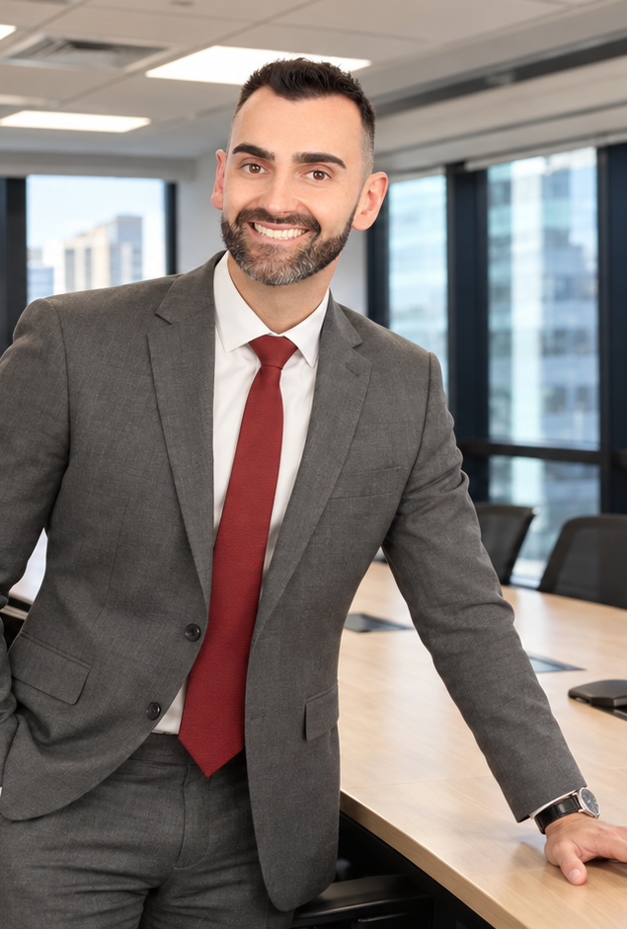
LEITURA DO MOMENTO
A MARCA JÁ EXISTE ANTES DA COMUNICAÇÃO
Lucas possui ativos que identidade visual e conteúdo não fabricam:
experiência, resultado e recomendação;
confiança, relacionamento e reconhecimento;
histórico de atendimento.
Primeiro veio a reputação. Agora a marca precisa torná-la visível.

Slide 6
LEITURA DO MOMENTO
A AUTORIDADE REAL É MAIOR QUE A PERCEBIDA
O PARADOXO
Lucas tem conquistas relevantes e dificuldade em comunicá-las. O problema não é falta de substância: é falta de tradução pública dessa substância.
O RISCO
Sem construção própria, ele é percebido apenas como corretor de seguros, ou como alguém ligado a uma seguradora.
A EVOLUÇÃO
De corretor de seguros a especialista em proteção e sucessão — e, numa camada mais estratégica, a um profissional que estrutura continuidade e preserva possibilidades.

Slide 7
02
DEFINIÇÃO CENTRAL
O que Lucas entrega, abaixo do produto.

Slide 8

DEFINIÇÃO CENTRAL
O QUE LUCAS FAZ DE VERDADE
Ele não começa pelo produto. Começa pela realidade:
Quem depende daquele cliente?
Que impacto sua ausência produziria?
Como o patrimônio seria transferido? Existe liquidez?
A proteção é consequência do diagnóstico.

Slide 9
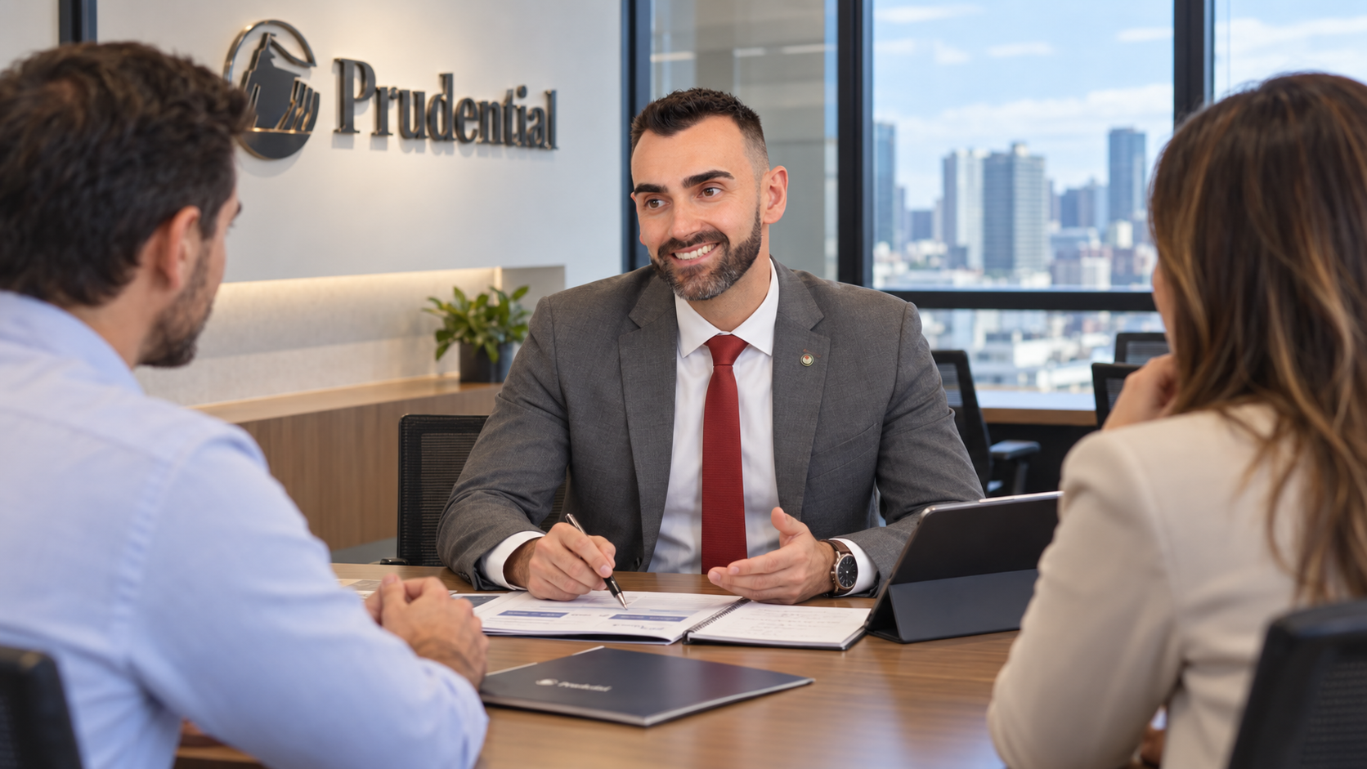
DEFINIÇÃO CENTRAL
Lucas Martini estrutura proteção
e sucessão para preservar possibilidades
quando a vida, a família ou a empresa
entram em transição.
Produto: seguro e soluções de proteção. Serviço: planejamento. Valor estratégico: continuidade. Valor humano: capacidade de escolha.

Slide 10
03
CAUSA E TRIBO
No que a marca acredita, e para quem ela fala.

Slide 11

A CAUSA
O que levou anos para ser construído
não deveria ficar entregue ao acaso.
Não porque todos os riscos possam ser eliminados, mas porque muitos dos seus impactos podem ser preparados. Nem tudo pode ser previsto — mas muito pode ser preparado.

Slide 12
CAUSA E TRIBO
O QUE A MARCA DEFENDE E PARA QUEM
A MUDANÇA
De resolver depois para pensar antes. De seguro como produto para proteção como estratégia. De sucessão como problema futuro para responsabilidade presente.
O QUE COMBATE
Não a morte nem a incerteza: o improviso, o adiamento, a falta de liquidez e as decisões tomadas sob pressão.
A LIDERANÇA
Não ocupar o território do medo nem pressionar. Perguntar, traduzir risco, organizar possibilidades e estruturar decisões.
A TRIBO
Empresários, sócios, profissionais liberais, pilares financeiros e pessoas-chave. Há algo ou alguém que depende das suas decisões.

Slide 13
04
GOLDEN CIRCLE
Por quê, como e o quê — nesta ordem.

Slide 14
GOLDEN CIRCLE
POR QUÊ, COMO E O QUÊ
Por quê
Como
O quê
Porque o que levou anos para ser construído não deveria perder sua continuidade por falta de preparação.
Entendendo a realidade do cliente, identificando vulnerabilidades, projetando impactos e estruturando proteção de forma personalizada, com acompanhamento de longo prazo.
Proteção de renda, familiar e empresarial. Pessoa-chave. Planejamento sucessório. Liquidez para sucessão e inventário.
Não começar pelo produto. Começar pela consequência.

Slide 15
05
POSICIONAMENTO
O que a marca promete e onde ela se coloca.

Slide 16

PROPOSTA DE VALOR
Estruturar proteção e sucessão de forma
personalizada para que famílias, profissionais
e empresas mantenham recursos, possibilidades
e continuidade diante de imprevistos.

Slide 17
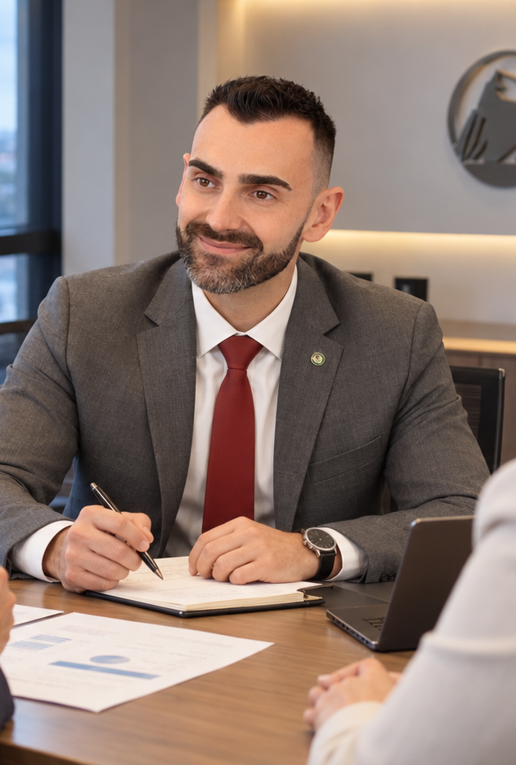
POSICIONAMENTO
POSICIONAMENTO
Lucas Martini é especialista em proteção e sucessão para pessoas, famílias e empresas que desejam preservar o que construíram e manter possibilidades diante do imprevisto.
O produto não diferencia. A diferenciação está na combinação de diagnóstico, personalização, conhecimento técnico, confiança, pós-venda e relação de longo prazo. A melhor proteção não é a maior: é a que faz sentido para aquela realidade.
Preparar antes para preservar escolhas depois.

Slide 18
06
ARQUITETURA
O nome no centro, e as frentes que ele sustenta.

Slide 19
ARQUITETURA
LUCAS MARTINI · PROTEÇÃO & SUCESSÃO
A confiança está associada à pessoa, a indicação chega pelo nome e o relacionamento acontece com Lucas. Ele é o principal ativo da arquitetura; o descritor explica o campo sem prender a marca a uma seguradora ou a um produto.
Proteção pessoal e familiar
Proteção empresarial
Sucessão familiar
Sucessão empresarial
Pessoa-chave e continuidade do negócio.
Transferência, liquidez e inventário.
Passagem de responsabilidade e sociedade.
Renda, família e pilares financeiros.
A seguradora entrega o instrumento. Lucas constrói a estratégia.

Slide 20
07
TERRITÓRIOS E PÚBLICO
Do que a marca fala, como atua e com quem.

Slide 21
TERRITÓRIOS DE COMUNICAÇÃO
CONTINUIDADE É O TERRITÓRIO
CONTINUIDADE
O que precisa seguir existindo: renda, família, empresa, patrimônio, projetos e legado.
PROTEÇÃO
Os recursos e estruturas que sustentam essa continuidade.
SUCESSÃO
A preparação para a passagem de responsabilidade e patrimônio.
DIGNIDADE FINANCEIRA
A preservação de alternativas em momentos difíceis.
ESCOLHA E RESPONSABILIDADE
Decidir sem ser dominado pela urgência; pensar hoje nas consequências de amanhã.

Slide 22
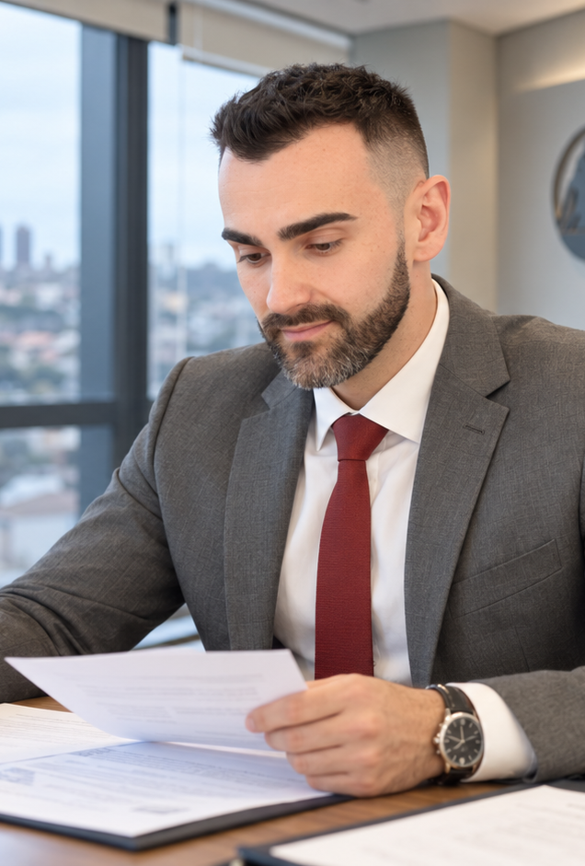
OS PILARES
OS CINCO PILARES
ANTECIPAÇÃO
Decisões são melhores sem urgência.
PERSONALIZAÇÃO
Não existe proteção ideal fora de contexto.
CONFIANÇA
Transparência e consistência ao longo dos anos.
CONTINUIDADE
A proteção não termina na contratação.
EXCELÊNCIA
Menos discurso, mais padrão de execução.

Slide 23
PÚBLICO
QUEM CARREGA RESPONSABILIDADE
Quem produz a própria renda
Quem sustenta outras pessoas
Quem responde por uma empresa
Quem construiu patrimônio
Profissionais liberais, autônomos, executivos e especialistas.
Pilares financeiros da família, cuja ausência alteraria a estrutura econômica de casa.
Empresários, sócios e pessoas-chave de negócios dependentes de indivíduos específicos.
Famílias e sócios que precisam organizar transferência, liquidez e sucessão.
Parecem diferentes, mas existe algo ou alguém que depende das decisões de cada um.

Slide 24
08
PERSONALIDADE E VOZ
Como a marca se comporta e como ela fala.

Slide 25
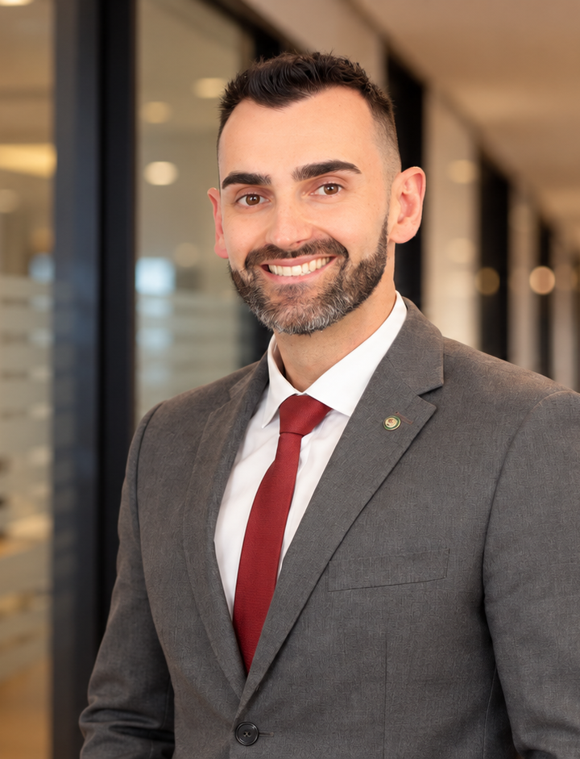
PERSONALIDADE
AUTORIDADE DISCRETA
SEGURO E PREPARADO
Transmite domínio sem precisar provar o tempo todo; estuda antes de orientar.
CONSULTIVO E HUMANO
Pergunta antes de oferecer e entende o que existe por trás dos números.
ELEGANTE E ACESSÍVEL
Sofisticação sem ostentação; torna o complexo compreensível.
NUNCA
Alarmista, exibicionista, técnica demais, comercial demais ou genérica.

Slide 26
TOM DE VOZ
PROVAR, NÃO PROCLAMAR
EM VEZ DE
PREFERIR
“Você pode morrer amanhã.”
“Quem depende financeiramente de você hoje?”
EM VEZ DE
PREFERIR
“Você precisa contratar um seguro de vida.”
“Antes do produto, precisamos entender o impacto financeiro que uma ausência produziria.”
EM VEZ DE
PREFERIR
“Olha onde eu cheguei.”
“Esse reconhecimento representa dez anos de consistência e confiança de clientes.”

Slide 27
09
MANIFESTO
A marca em palavras, e a marca em uma página.

Slide 28
MANIFESTO
Há coisas que levam anos para construir. Uma carreira. Uma família. Uma empresa. Um patrimônio.
É pensar antes. Enquanto existe tempo. Enquanto podemos escolher.
E nenhuma delas deveria ficar completamente dependente daquilo que não podemos controlar.
Nem tudo pode ser previsto. Mas muito pode ser preparado.
Planejar não é esperar que algo dê errado. É reconhecer o valor daquilo que deu certo.
Porque proteção não existe para preservar dinheiro. Existe para preservar possibilidades.
LUCAS MARTINI | PROTEÇÃO & SUCESSÃO

Slide 29
SÍNTESE
A MARCA EM UMA PÁGINA
CRENÇA FUNDADORA
POSICIONAMENTO
O que levou anos para ser construído não deveria ficar entregue ao acaso.
Especialista em proteção e sucessão para quem deseja preservar o que construiu e manter possibilidades diante do imprevisto.
RAZÃO DE SER
PROPOSTA DE VALOR
Preservar a capacidade de escolha quando a vida tira a previsibilidade.
Estruturar proteção e sucessão de forma personalizada para preservar recursos, continuidade e capacidade de escolha.
ESSÊNCIA
PRINCÍPIO DE COMUNICAÇÃO
Construir segurança para preservar liberdade de escolha.
Provar, não proclamar.
CAUSA
PERSONALIDADE
Ampliar a cultura da preparação antes da urgência.
Autoridade discreta.
TERRITÓRIO
Continuidade.

Slide 30
OBRIGADA!

